Slide 1
Vysokorychlostní tratě – realita budoucnosti
Financování VRT
výzvy – možnosti - plány
Ing. Čoček Tomáš, Ph.D.
Náměstek generálního ředitele pro ekonomiku

Slide 2
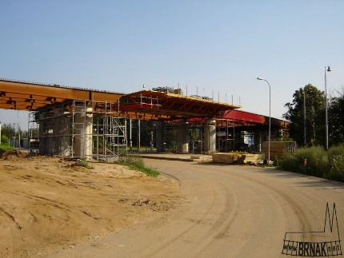
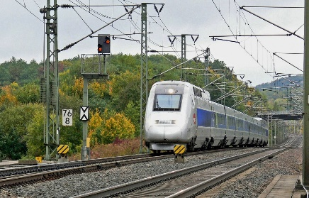
Financování VRT – struktura nákladů a výnosů
Před zahájením provozu
V průběhu životního cyklu - v provozu
Tato fotka od autora Neznámý autor s licencí CC BY-SA

Slide 3
Struktura nákladů a výnosů – před zahájením provozu
Správce infrastruktury
Náklady
- cca 10 let před zahájením
provozu - investice na
výstavbu tratí
- cca 4 roky před zahájením
provozu - náklady na lidské
zdroje
Výnosy
žádné
Dopravce
Náklady
- cca 0-3 roky před zahájením
provozu – investice na
železniční vozidla
- cca 0-2 roky před zahájením
provozu – náklady na lidské
zdroje
Výnosy
žádné

Slide 4
Financování VRT – struktura nákladů a výnosů
Před zahájením provozu
V průběhu životního cyklu - v provozu
Tato fotka od autora Neznámý autor s licencí CC BY-SA

Slide 5
Struktura nákladů a výnosů – v průběhu životního cyklu
Správce infrastruktury
Náklady
- náklady na provozování tratí
- náklady na reinvestice,
opravy a údržbu
Výnosy
- příjmy z poplatku ŽDC
Dopravce
Náklady
- náklady na provoz
Výnosy
- dotace na dopravní
obslužnost
- příjem z jízdného

Slide 6
Struktura nákladů a výnosů – pro stát a objednatele dopravy
Veřejný sektor
Náklady
- dotace na výstavbu a provoz
x
- platba za dostupnost
- platba za základní dopravní obslužnost
Výnosy
- zvýšený výnos z daní

Slide 7
Jaké jsou řešení ?
Klíčová role státu
Projekty PPP
Model státního koncesionáře

Slide 8
Finanční toky

Slide 9
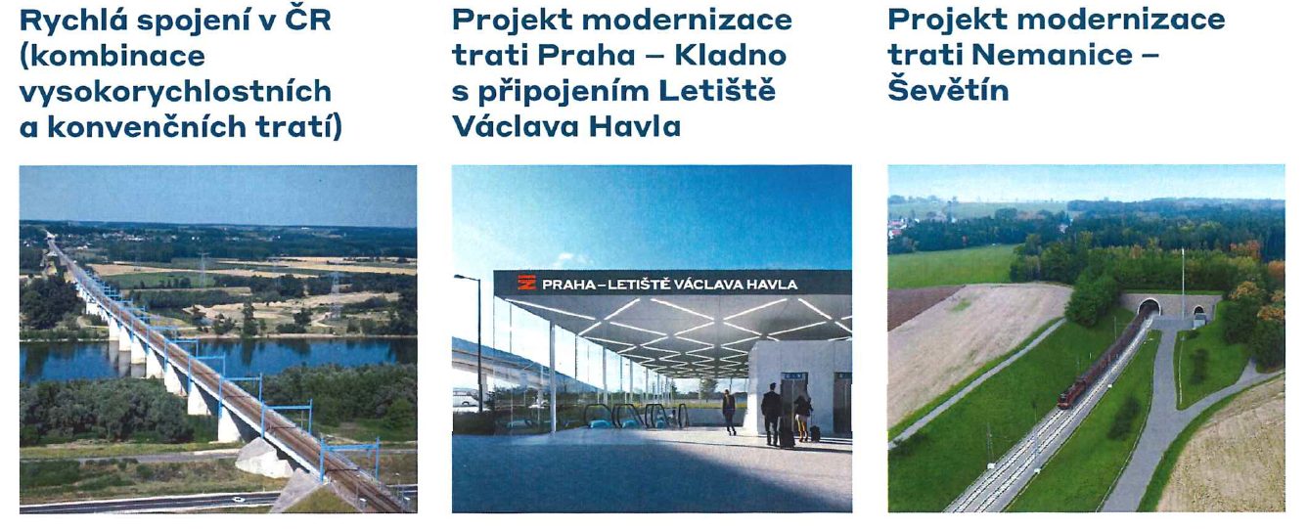
PPP na železnici v ČR
Zásady:
- příprava dle metodik MF
- platby za dostupnost
- doprava řízena SŽ
- bez vazby na provozování drážní dopravy
PRAK – probíhá činnost transakčního poradce (EBRD)
NEMAŠE – probíhají technická příprava projektu, připravena zadávací dokumentace na transakčního poradce
VRT - Probíhají práce na SP VRT Morava
Zpracován finanční model výstavby VRT – možnost extenzivního využití PPP v závislosti na zkušenostech z prvních projektů

Slide 10
Model pro VRT v ČR - dle studie VRT

Slide 11
Další kroky ve financování
Připravuje projekty s ohledem na taxonomii a ESG, aby mohly být financovány zelenými dluhopisy nebo z povolenek
Jednáme s institucionálními bankami (EIB, EBRD) o modelech spolupráce, hledáme model spolupráce s NRB
Účastníme se diskuze o nové finanční perspektivě. Hledáme prostor pro podporu a ukotvení projektů VRT v dalších programech EU

Slide 12
Děkuji za pozornost

Slide 13
High-speed lines - the reality of the future
Financing VRT
challenges - opportunities - plans
Ing. Čoček Tomáš, Ph.D.
Deputy Director General for Economics

Slide 14
VRT financing - cost and revenue structure
Before the start of operation
Throughout the life cycle - in operation
This photo by Unknown author with CC BY-SA license

Slide 15
Cost and Revenue Structure - before the start of operations
Infrastructure Manager
Cost
- approx. 10 years before the start of operation - investment in construction of lines
- approx. 4 years before the start of operations - human resources costs
Revenue
none
Carrier
Cost
- approx. 0-3 years before start of operation -investments on railway vehicles
- approx. 0-2 years before start of operations - human resources costs
Revenue
none

Slide 16
VRT financing - cost and revenue structure
Before the start of operation
Throughout the life cycle - in operation
This photo by Unknown author with CC BY-SA license

Slide 17
Cost and revenue structure - over the life cycle
Infrastructure Manager
Cost
- the cost of operating the lines
- reinvestment costs,
repairs and maintenance
Revenue
- income from TAC
Carriers
Cost
- operating costs
Revenue
- subsidies for transport
service
- fare income

Slide 18
Cost-benefit structure - for the state and transport clients
Public sector
Cost
- subsidies for construction and operation
x
- payment for availability
- payment for public service contracts
Revenue
- increased tax revenue

Slide 19
What are the solutions ?
The key role of the state
PPP projects
State concessionaire model

Slide 20
Financial flows

Slide 21
PPP on railways in the Czech Republic
Policy:
- preparation according to MF methodologies
- availability payments
- transport controlled by SŽ
- without connection to the operation of rail transport
PRAK - ongoing activities of the transaction advisor (EBRD)
NEMA - technical preparation of the project is underway, tender documentation for the transaction advisor is ready
VRT - Work on the VRT Morava is underway
Financial model of VRT construction elaborated - possibility of extensive use of PPP depending on experience from first projects

Slide 22
Model for VRT in the Czech Republic - according to the VRT study

Slide 23
Next steps in funding
Projects are prepared with respect to taxonomy and ESG so that they can be financed by green bonds or allowances
We are negotiating with institutional banks (EIB, EBRD) on models of cooperation, we are looking for a model of cooperation with NRB
We take part in the discussion on the new financial perspective. We are looking for possibilities of support and inclusion of VRT projects in EU programmes

Slide 24
Thank you for your attention

